Slide 1
Муниципальное автономное дошкольное
образовательное учреждение
города Калининграда
центр развития ребенка
детский сад № 87
ОБРАЗОВАТЕЛЬНАЯ КИНЕСТЕТИКА.
ГИМНАСТИКА МОЗГА.
Педагог-психолог
высшей категории
Ложкина
Виктория Сергеевна

Slide 2
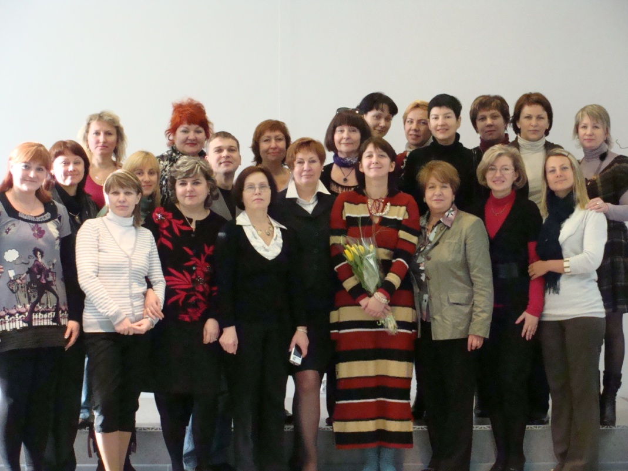
Что такое «Образовательная кинестетика»
Уникальный метод, который возвращает уверенность в собственных силах, а взрослым помогает наиболее эффективно достигать поставленных целей, который раскрывает для каждого из нас новые горизонты собственных возможностей, называется «Образовательная кинестетика».

Slide 3
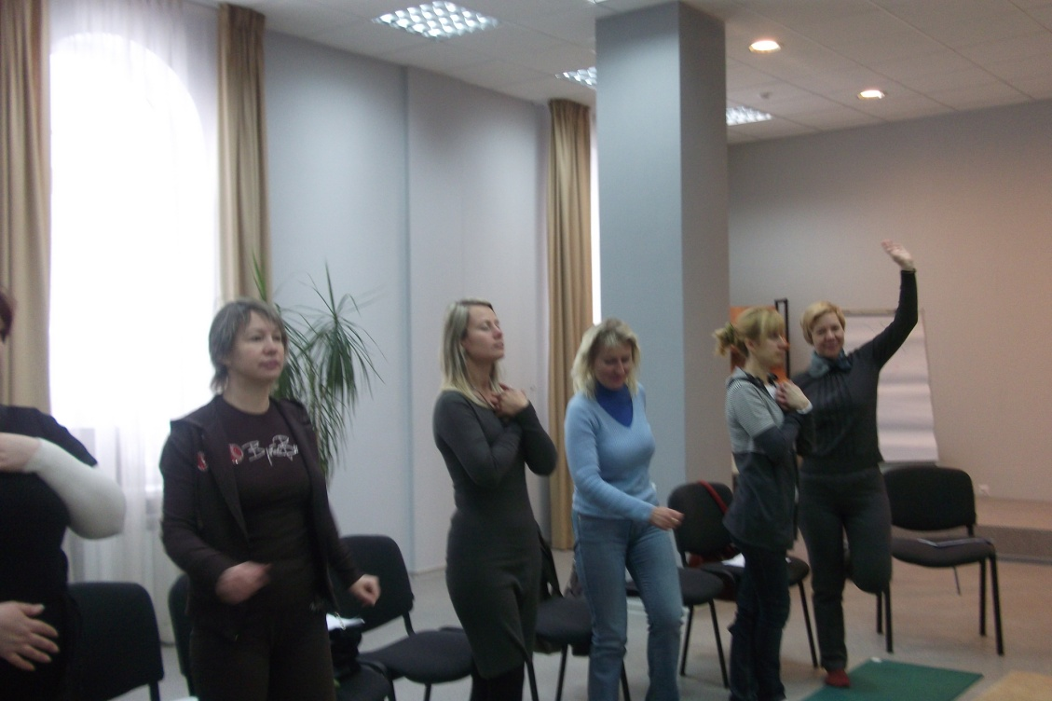
Слово «кинестетика» произошло от греческого корня «kinesis», что означает «телесное ощущение» (греч. kiew), «двигать, прикасаться» + греч. aiqnsiz, «чувство, ощущение»). Таким образом, название метода «Образовательная кинестетика» можно перевести как приобретение и интеграция знаний о своем восприятии, о своих ощущениях, в том числе об ощущении положения собственного тела в пространстве.

Slide 4
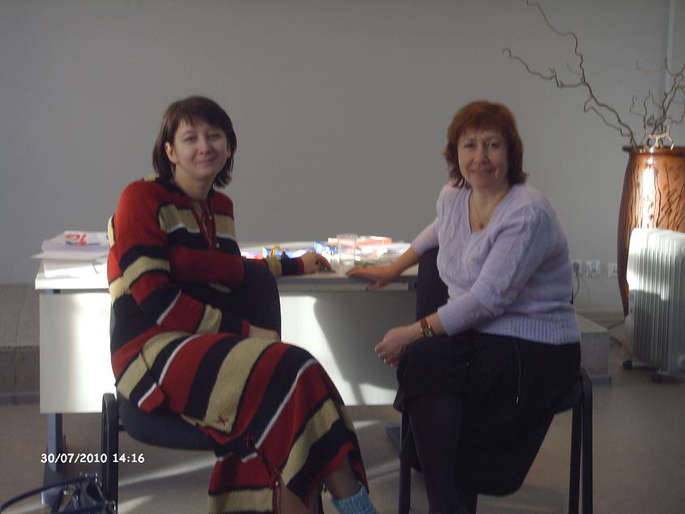
«Гимнастика мозга» – одно из направлений метода «Образовательная кинестетика».
Создателем программ по «Образовательной кинестетики» является Пол И. Деннисон, который всю свою профессиональную жизнь посвятил сфере образования. Он начинал свою деятельность с обучения чтению. Его открытия основаны на понимании взаимосвязи физического становления, речевого развития и учебных достижений личности. За достижения в этой области Деннисону была присуждена степень доктора психологических наук.

Slide 5
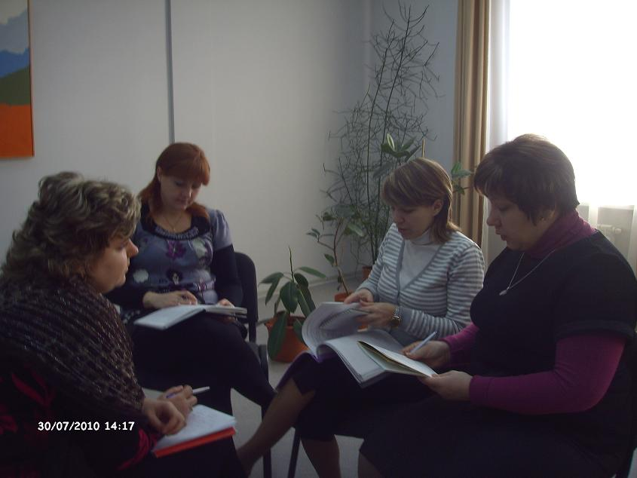
«Образовательная кинестетика» включает в себя несколько взаимосвязанных направлений, одним из которых является «Гимнастика мозга». Название выбрано не случайно. Методика разрабатывалась в центре для неуспевающих под названием «Долина». Именно там в течение 20 лет Деннисон помогал детям и взрослым успешно справляться с их трудностями, поэтому нужно было найти название, привлекательное для детей, и в то же время отражать суть происходящего.

Slide 6
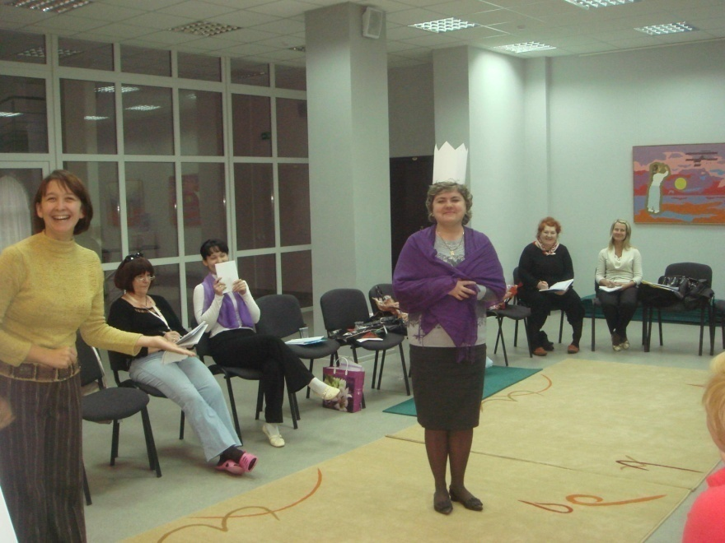
«Гимнастика мозга» – это специально подобранные упражнения, в основе которых лежат естественные движения детей в раннем возрасте, а также разработки нейропсихологов. Упражнения эти довольно просты, не требуют много времени и силы для выполнения. Их легко делать в игровой форме, они доступны и взрослым и детям. Вместе с тем эффективность упражнений очень высока.

Slide 7
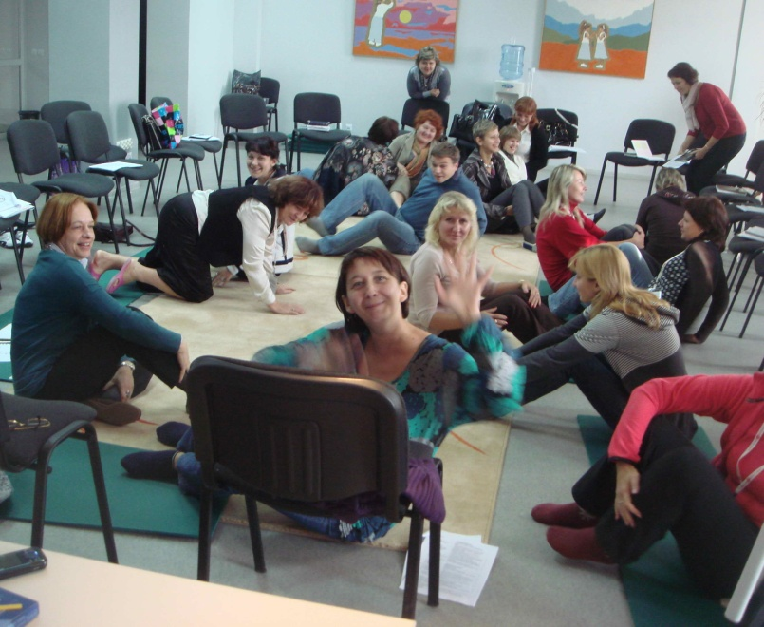
Когда мы учимся, то проходим в основном одни и теже этапы:
восприятие информации
(через слух, зрение, осязание, прикосновения, ощущения);
эмоциональный отклик на воспринимаемую информацию;
усвоение полученных данных
(интегрирование с предыдущим опытом);
закрепление с помощью действия
(проговаривание, письмо, рисунок).
«Гимнастика мозга» облегчает каждый из этих этапов, так как снимает стрессовые телесные зажимы, помогает «включить» и интегрировать различные отделы мозга, восстанавливает проводимость сигнала между мозгом и другими частями тела.

Slide 8
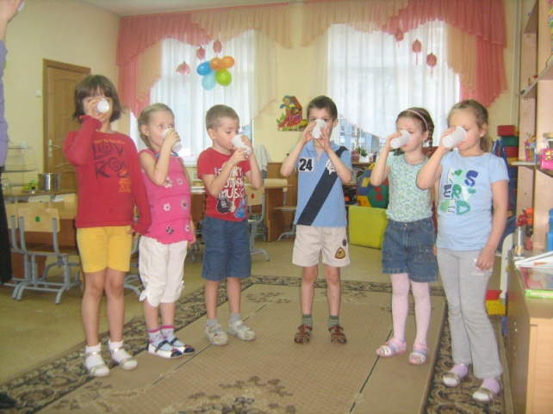
Упражнения «Гимнастика мозга»
1. Ритмирование
«Вода»
Все электрохимические процессы, происходят в теле, а следовательно, в мозге ЦНС зависят от проходимости нервных импульсов. Вода лучший проводник электрического сигнала в нашем теле. Обезвоживание вызывает снижение энергетического потенциала нашего тела и запускает стрессовую реакцию. Для работоспособного энергичного состояния необходимо пополнять свои водные запасы! Особенно важно выпивать воду перед началом и в процессе любой умственной деятельности.
Данное упражнение приводит к улучшению концентрации внимания, снижению стресса и повышению активности.

Slide 9
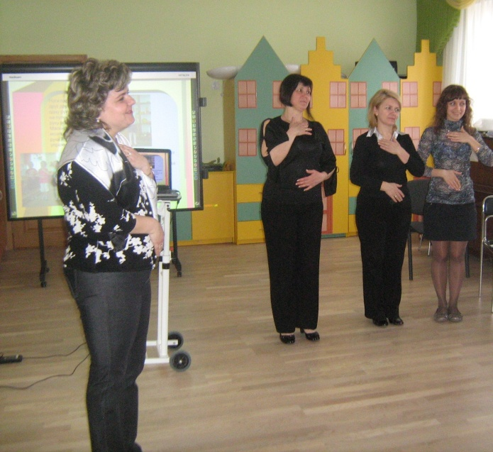
«Кнопки мозга»
Ноги параллельно друг другу. Положите одну руку ладошкой на пупок. Другую руку под ключицами. Массируйте «кнопки мозга». Поменяйте руки и повторите упражнение.
Данное упражнение обеспечивает приток крови, обогащенной кислородом к головному мозгу, за счет чего происходит лучшее восприятие информации. Улучшается одновременная работа глаз снижается напряжение, повышается уровень энергии.

Slide 10
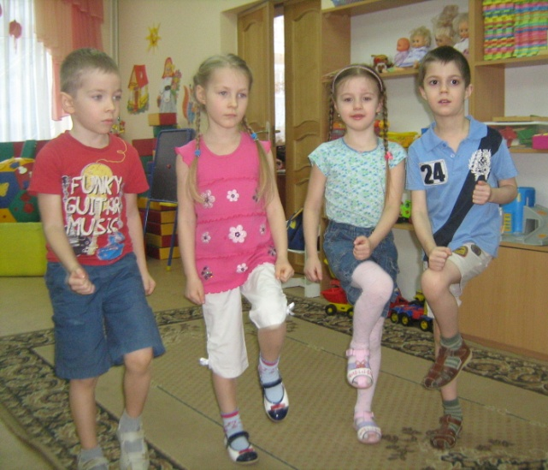
«Перекресные шаги»
Встаньте прямо. Локтем левой руки тянемся к колену правой ноги, которое двигается навстречу. Легко касаясь, соединяем локоть и колено. Это же движение повторяем правой рукой и левой ногой.
Данное упражнение интегрирует работу обоих полушарий мозга, способствует развитию координации движений всего тела в повседневной жизни.

Slide 11
«Крюки Деннисона»
Упражнение состоит из 2 частей.
1.Всаньте, скрестив ноги. Вытяните руки вперед на уровне груди ладошками наружу. Скрестите их, образуя замок. Сгибая локти, выверните этот замок вовнутрь и прижмите к груди. Дыхание тела расслаблено.
Данное упражнение обеспечивает улучшение координации, делает дыхание спокойным и глубоким, улучшает социальную адаптацию.
2. Поставьте ноги параллельно друг другу. Соедините кончики пальцев обеих рук друг с другом. Кончики пальцев смотрят вниз. Постойте так нужное вам время.

Slide 12
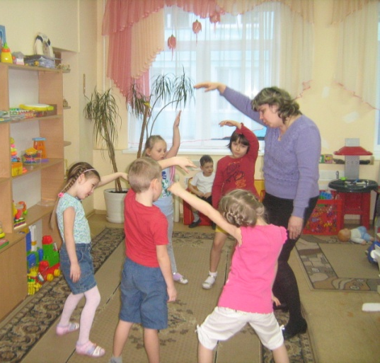
«Слон»
Встаньте удобно, ноги на ширине плеч чуть пружинят в коленях. Поднимите правую руку вверх и прислоните к ней голову. Ухо должно быть прижато к руке. Рисуем «ленивую восьмерку» (знак бесконечности) всем телом, где воображаемым кончиком кисточки является кисть руки. Приседаем и одновременно с этим гудим «у-у-у». Глаза следят за движение кисти. Повторяем тоже другой рукой.
Данное упражнение объединяет все каналы восприятия: аудиальный, визуальный, кинестетический, развивает кратковременную и долговременную память.

Slide 13
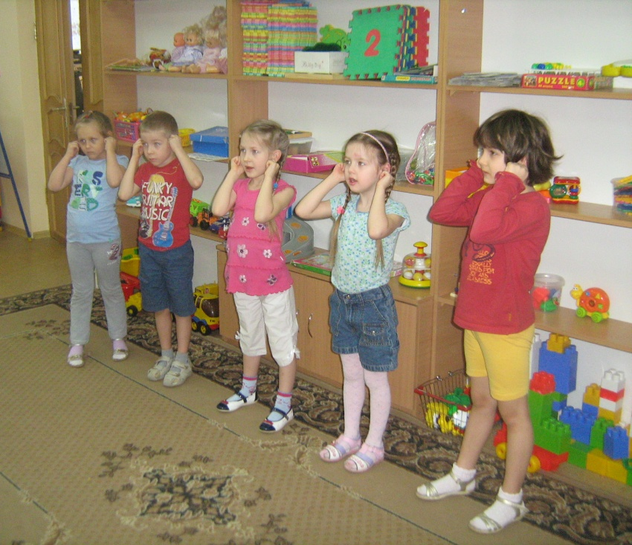
«Думательный колпак»
Держите голову прямо. Возьмите руками уши так, чтобы большой палец оказался с тыльной стороны уха, а остальные пальцы спереди. Массируйте уши сверху вниз. Дойдя до мочки мягко потяните ее вниз.
Данное упражнение повышает умственные и физические способности, концентрацию внимания перед публичными выступлениями.

Slide 14
«Энергетическая зевота»
Положите ладони на щеки. Представьте, что вы зеваете, откройте рот и на этом «зевке» массируйте щеки. При этом произносите расслабляющий длинный звук «ва-а-а-а-у-у-у».
Данное упражнение улучшает зрительное внимание и восприятие, снимает напряжение мышц лица, способствует улучшению коммуникации стимулирует творческие процессы.

Slide 15
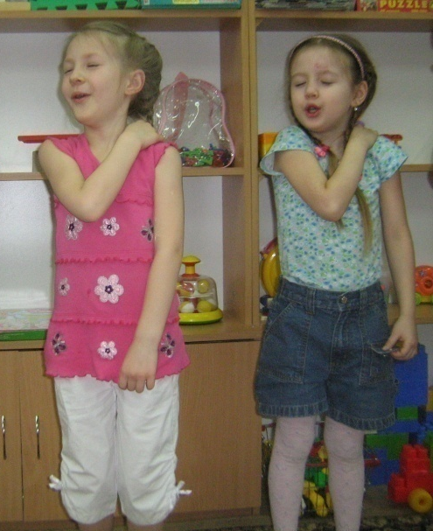
«Сова»
Правой ладонью захватите мышцу посередине плечевого пояса (надостную). Сжимайте мышцу, на выдохе медленно поворачивая голову слева направо, при этом губы, сложенные трубочкой, произносят звук «Ух» на выдохе. Одновременно с «Ух» происходит сжатие мышцы ладонь и поворот головы. Глаза с каждым уханьем расширяются, имитируя круглые глаза совы. Поменяйте руки и повторите упражнение.
Данное упражнение снимает напряжение в шеи и способствует притоку крови к головному мозгу.
За счет этого активизируется внимание и навыки понимания, совершенствуется внутренняя речь, мышление.

Slide 16
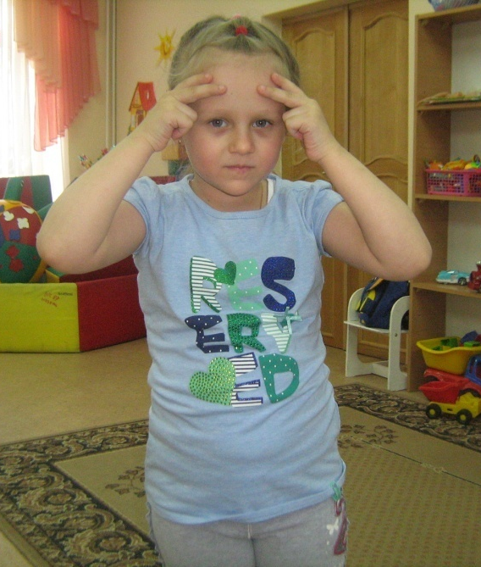
«Позитивные точки»
Положите средний и указательные пальцы обеих рук на точки, находящиеся на лбу посередине между линией бровей и волос. Подержите пальцы на этих точках до возникновения под ними тепла или пульсации.
Данное упражнение помогает сбалансировать стрессовую ситуацию, ослабить эмоциональный накал, найти варианты решения проблемной ситуации. Упражнение хорошо применять перед публичными выступлениями.

Slide 17
До свидания!

